Slide 1


Slide 2

Il convient de lancer le mode diaporama pour la diffusion de la leçon en classe
Réservé à l’enseignant (e)

Slide 3

Pictogrammes
Réservé à l’enseignant (e)

Slide 4
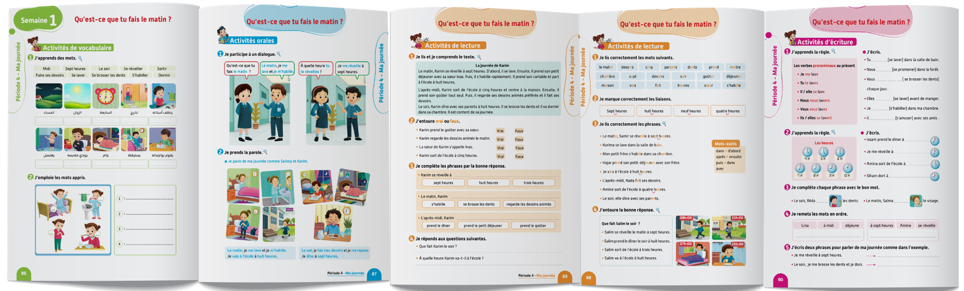
Contenu de la semaine
Réservé à l’enseignant (e)

Slide 5

Organisation de la semaine
Réservé à l’enseignant (e)
Séance 1
Séance 4
Séance 2
Présentation du vocabulaire
Exploitation du vocabulaire
Travail sur livret
Oral – Dialogue
Lecture – Phrases
Écriture – Mots
Oral – Dialogue
Lecture - Lettre a - A
Ecriture - Lettre a - A
Séance 2
Séance 5
Oral – Acte de parole 1
Écrit – Point de langue 1
Lecture – Graphèmes et mots
Oral – Prise de parole
Lecture – Compréhension de phrases
Écriture – Phrases
Séance 3
Séance 6
Oral - Acte de parole 2
Écrit – Point de langue 2
Lecture – Graphèmes et mots
Révision
Lecture offerte

Slide 6




Plan de la séance 4
Réservé à l’enseignant (e)
1. Dialogue
Dialogue reprenant les actes de parole enseignés.
Lire des phrases.
Écrire des mots.

Slide 7




Bonjour les enfants ! La leçon de français commence maintenant. Soyez attentifs.

Slide 8

Aujourd’hui, nous allons apprendre un dialogue avec Majd et Nada.

Slide 9



Lecture de la vidéo.

Slide 10

Nous allons écouter le dialogue une deuxième fois.

Slide 11
Lecture de la vidéo.

Slide 12
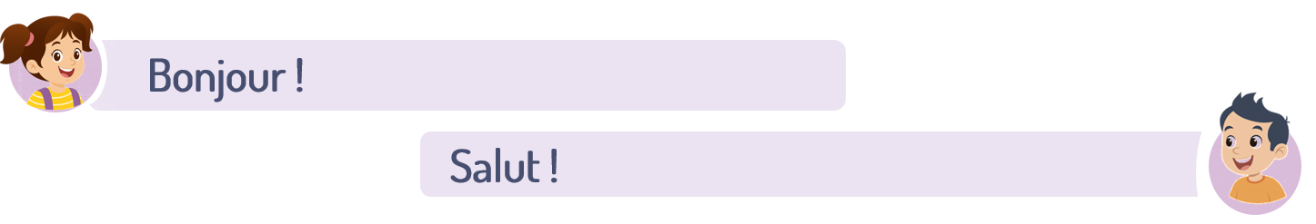
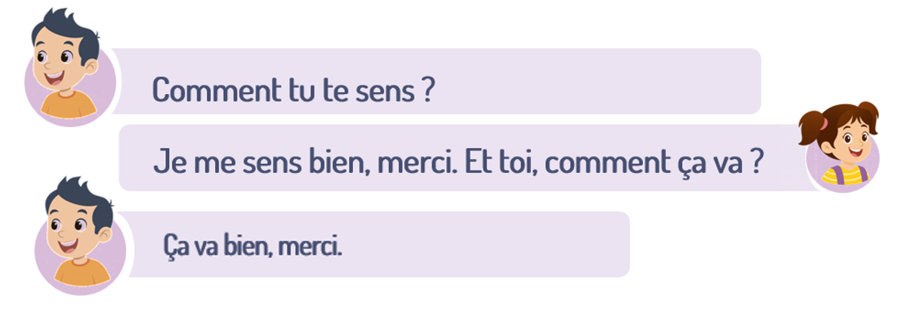
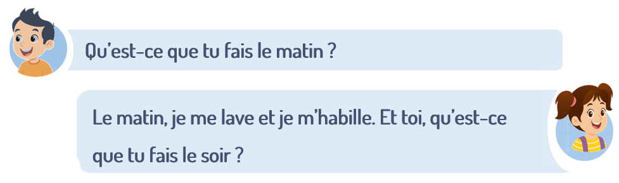
Maintenant, on va répéter le dialogue ensemble. Je vais lire chaque réplique et vous allez répéter après moi.

Slide 13
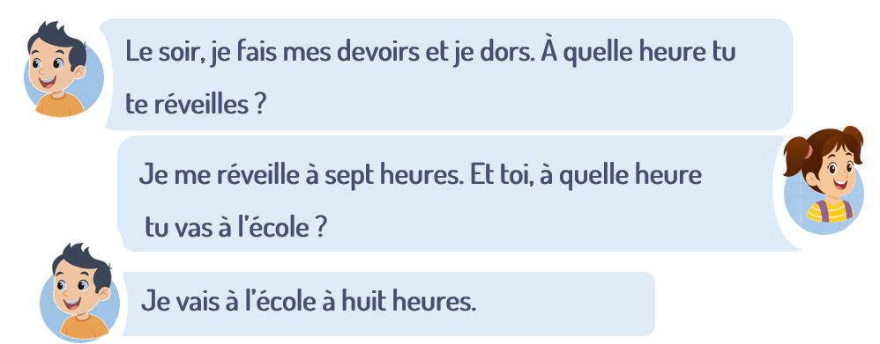
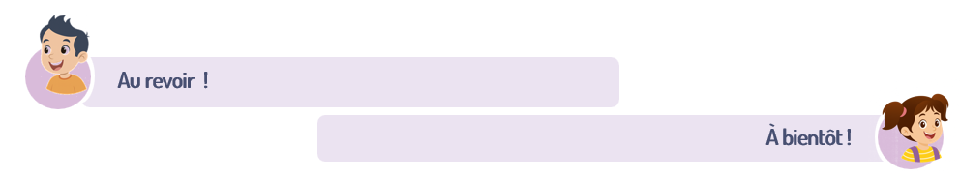
On continue à répéter ensemble le dialogue.

Slide 14


Maintenant, on va comprendre le sens du dialogue. Qui veut expliquer, dans sa langue, de quoi ont parlé Majd et Nada ?
De quoi ont parlé Majd et Nada ?

Slide 15

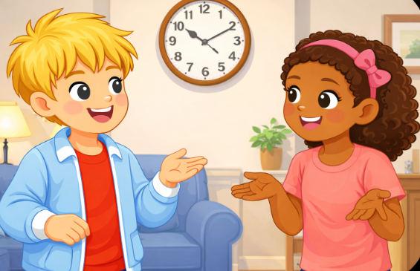
Maintenant, on va jouer ce dialogue. On va le faire en 3 étapes. Soyez attentifs.
Étape 1
Étape 2
Étape 3

Slide 16
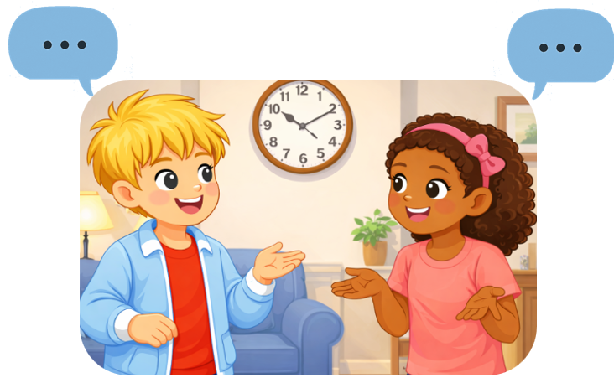
Étape 1. Je vais vous expliquer la situation.
Étape 1
Étape 2
Étape 3
Situation : Le garçon et la fille sont dans un salon.
Chacun pose à l’autre les questions suivantes :
1. Comment tu te sens ?
Qu’est-ce que tu fais le matin ?
Qu’est-ce que tu fais le soir ?
À quelle heure tu te réveilles ?
À quelle heure tu vas à l’école ?

Slide 17
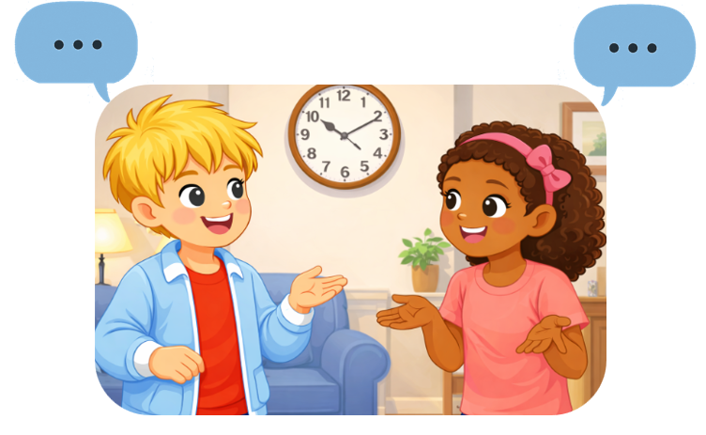
Étape 2. Chacun réfléchit silencieusement à ce qu’il va dire dans le dialogue.
Étape 1
Étape 2
Étape 3
Situation : Le garçon et la fille sont dans un salon.
Chacun pose à l’autre les questions suivantes :
1. Comment tu te sens ?
Qu’est-ce que tu fais le matin ?
Qu’est-ce que tu fais le soir ?
À quelle heure tu te réveilles ?
À quelle heure tu vas à l’école ?

Slide 18
Étape 3. Maintenant, vous allez jouer le dialogue. Qui veut passer au tableau ?
Étape 1
Étape 2
Étape 3
Situation : Le garçon et la fille sont devant une maison.
Chacun pose à l’autre les questions suivantes :
1. Comment tu te sens ?
Qu’est-ce que tu fais le matin ?
Qu’est-ce que tu fais le soir ?
À quelle heure tu te réveilles ?
À quelle heure tu vas à l’école ?

Slide 19

Maintenant, tout le monde participe. Jouez le dialogue avec votre voisin.
1. Comment tu te sens ?
Qu’est-ce que tu fais le matin ?
Qu’est-ce que tu fais le soir ?
À quelle heure tu te réveilles ?
À quelle heure tu vas à l’école ?

Slide 20
Plan de la séance 4
Réservé à l’enseignant (e)
Dialogue reprenant les actes de parole enseignés.
2. Lecture
Lire des phrases.
Écrire des mots correctement.

Slide 21

Maintenant, on va faire de la lecture. On va lire des mots, puis des phrases.

Slide 22

On va apprendre à lire en faisant les liaisons. Soyez attentifs.
sept heures

Slide 23

Lecture de la vidéo.

Slide 24
Lisez en silence. Faites attention aux liaisons et aux lettres qui ne prononcent pas.
sept heures
huit heures
neuf heures
quatre heures

Slide 25
Qui veut lire à haute voix ?
sept heures
huit heures
neuf heures
quatre heures

Slide 26
Lisez ces phrases en silence. Après, on va écouter une lecture audio.
Le matin, Karim se réveille à sept heures.
Il va à l’école à huit heures.
Il sort de l’école à quatre heures.
Après, il fait ses devoirs.

Slide 27

Lecture de l’audio.
Le matin, Karim se réveille à sept heures.
Il va à l’école à huit heures.
Il sort de l’école à quatre heures.
Après, il fait ses devoirs.

Slide 28
Qui veut lire à haute voix ?
Le matin, Karim se réveille à sept heures.
Il va à l’école à huit heures.
Il sort de l’école à quatre heures.
Après, il fait ses devoirs.

Slide 29
Réservé à l’enseignant (e)
Plan de la séance 4
Dialogue reprenant les actes de parole enseignés.
Lire des phrases.
3. Ecriture
Écrire des mots correctement.

Slide 30

Maintenant, nous allons écrire des mots. Soyez attentifs.

Slide 31

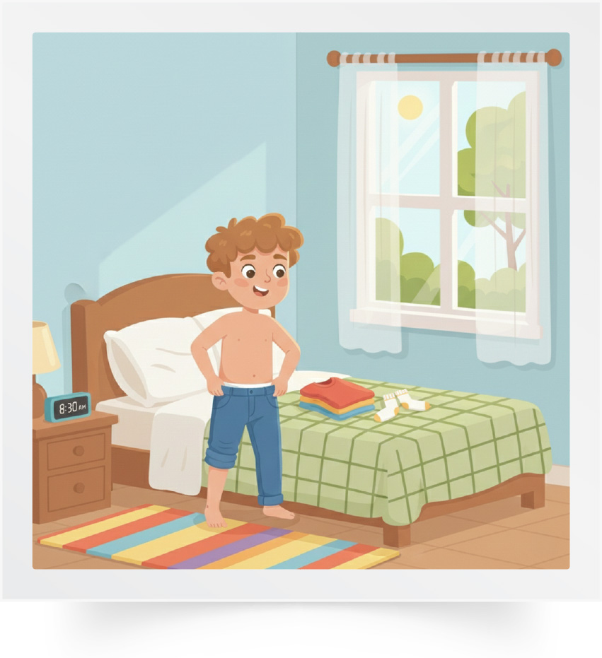
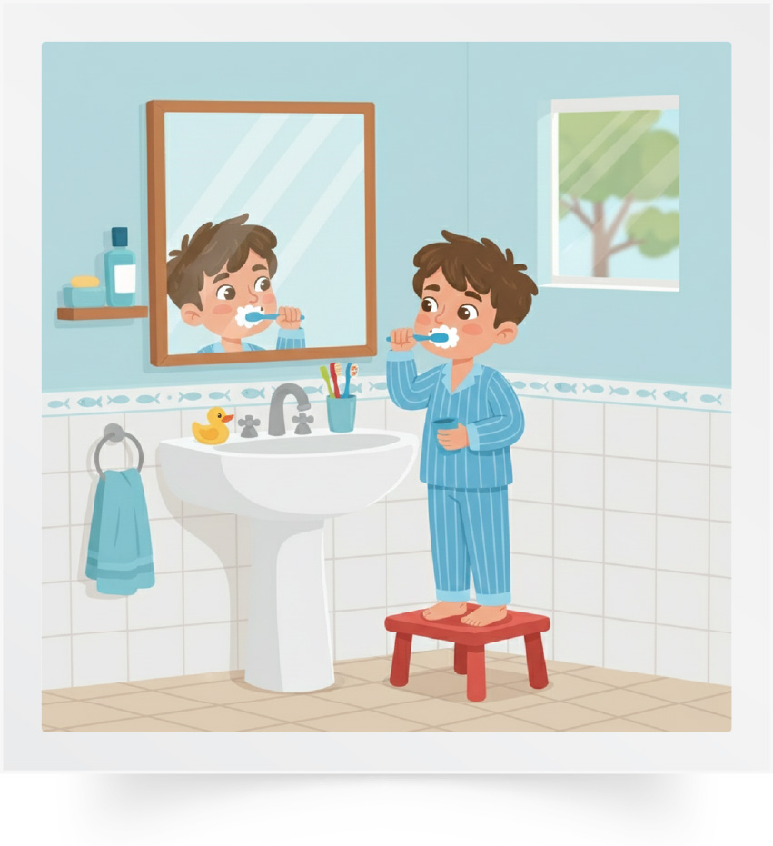
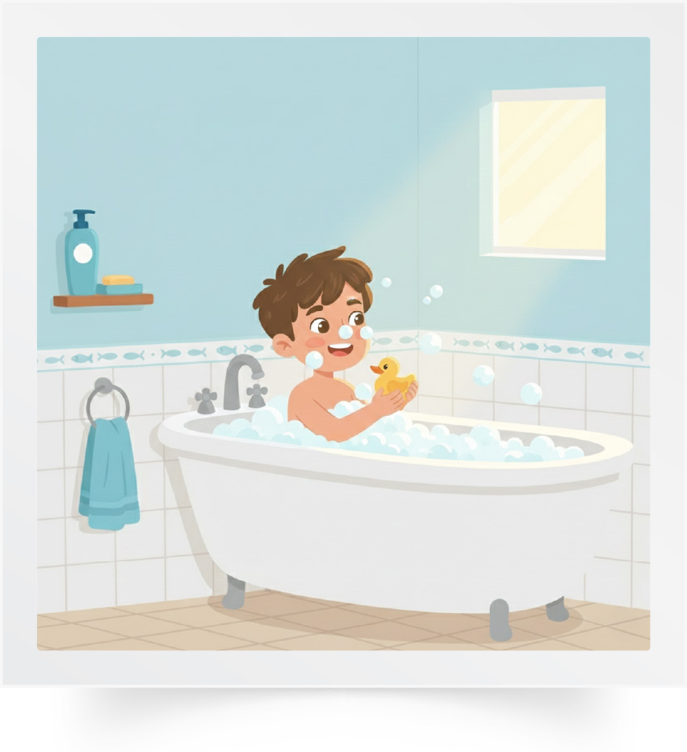
Lisons les mots suivants.
Se réveiller
S’habiller
Se brosser les dents
Se laver

Slide 32
Qui veut épeler ce mot ?
Se réveiller

Slide 33
Qui veut épeler ce mot ?
S’habiller

Slide 34
Qui veut épeler ces mots ?
Se brosser les dents

Slide 35
Qui veut épeler ce mot ?
Se laver

Slide 36

Prenez vos ardoises.

Slide 37
Regardez l’image. Écrivez le mot correspondant sur les ardoises.

Slide 38
Levez vos ardoises.

Slide 39
Corrigez. Se réveiller.
Se réveiller

Slide 40
Regardez l’image. Écrivez le mot correspondant sur les ardoises.

Slide 41
Levez vos ardoises.

Slide 42
Corrigez. S’habiller.
S’habiller

Slide 43
Regardez l’image. Écrivez le mot correspondant sur les ardoises.

Slide 44

Levez vos ardoises.

Slide 45
Corrigez. Se brosser les dents.
Se brosser
les dents

Slide 46
Regardez l’image. Écrivez le mot correspondant sur les ardoises.

Slide 47
Levez vos ardoises.

Slide 48
Corrigez. Se laver.
Se laver

Slide 49
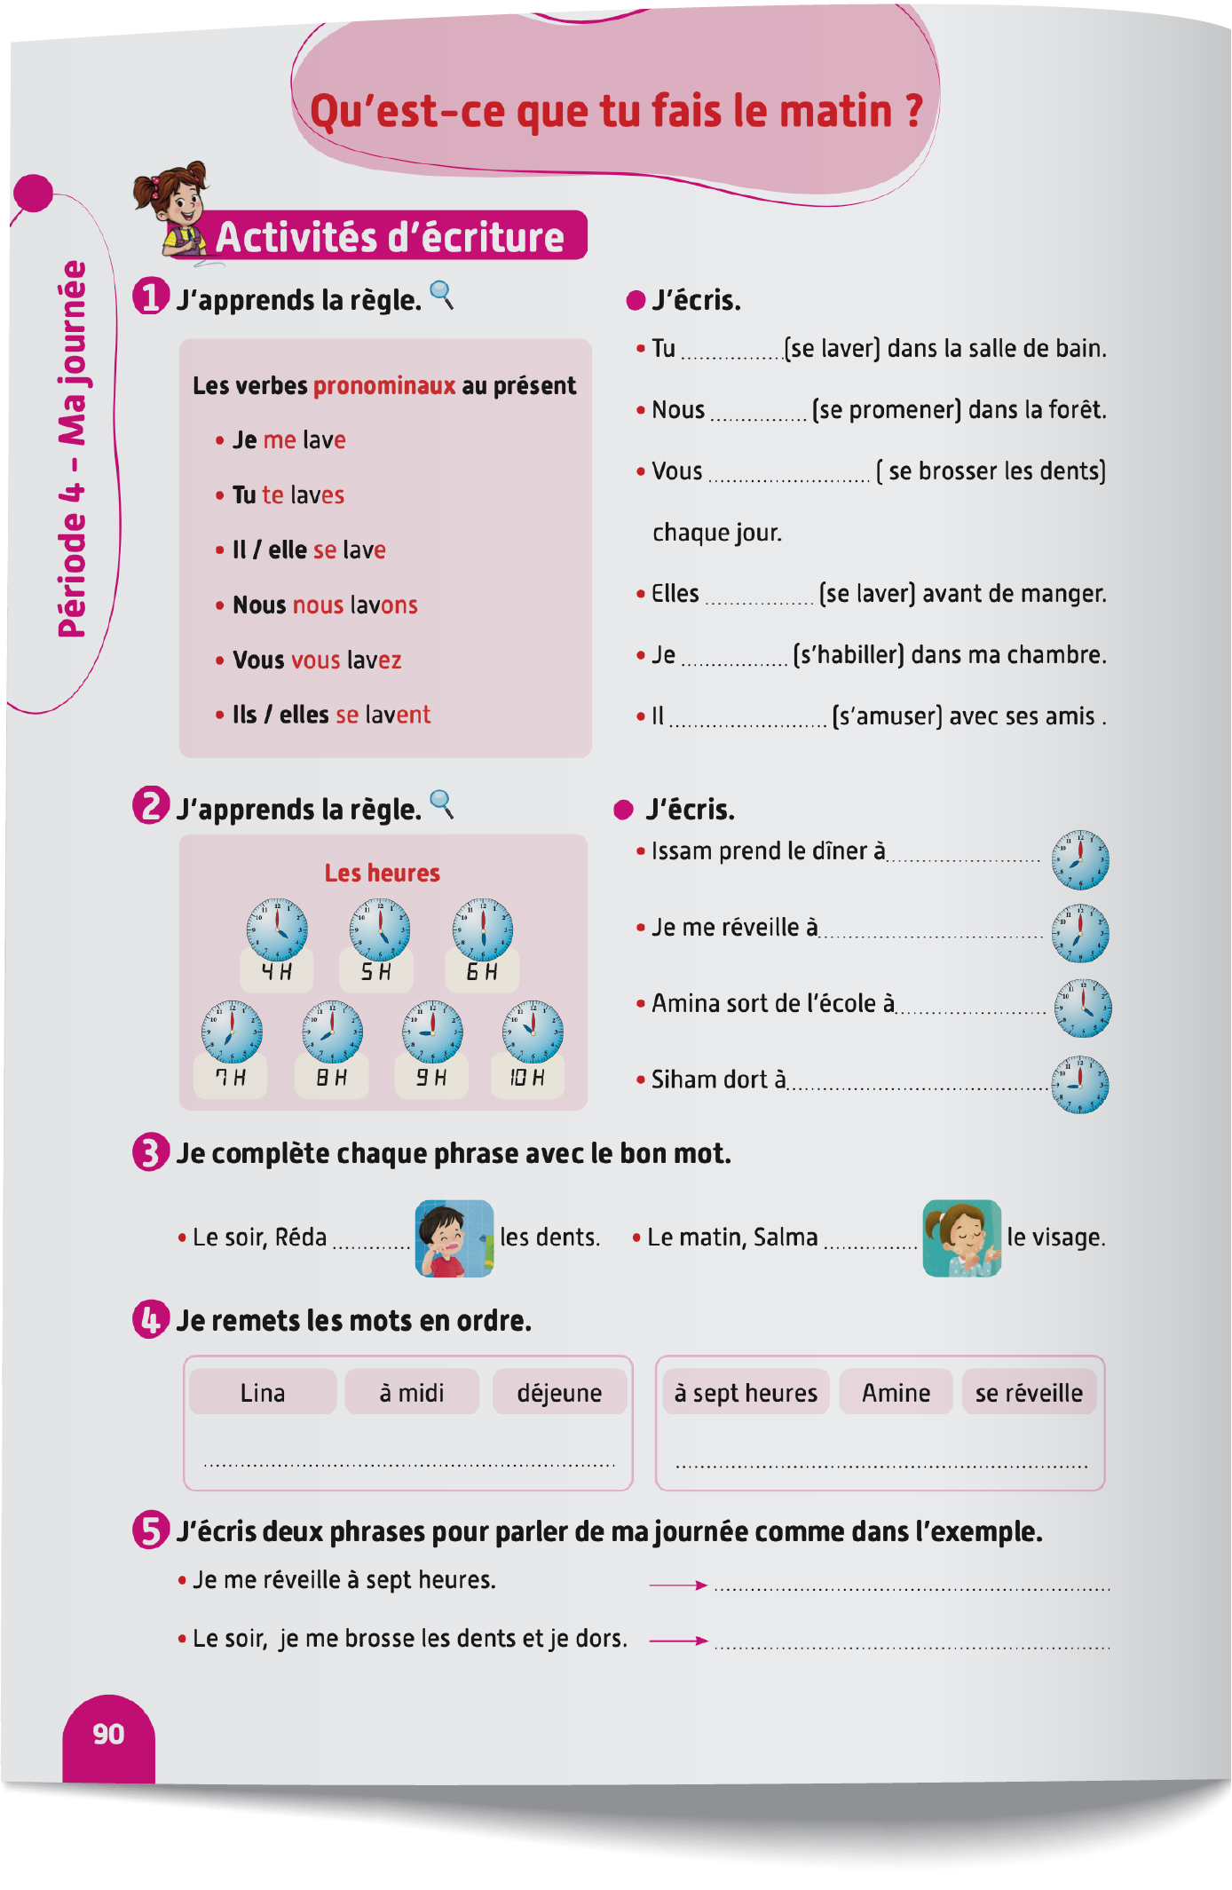
Prenez vos livrets à la page 90.

Slide 50


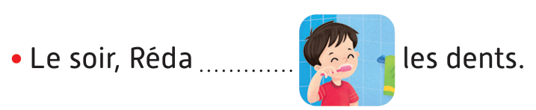

Vous allez faire l’activité 3 page 90. Je vais expliquer la consigne et passer entre les rangs pour vous aider.

Slide 51
Corrigez. Les bonnes réponses sont : « se brosse » et « se lave ».
se brosse
se lave

Slide 52

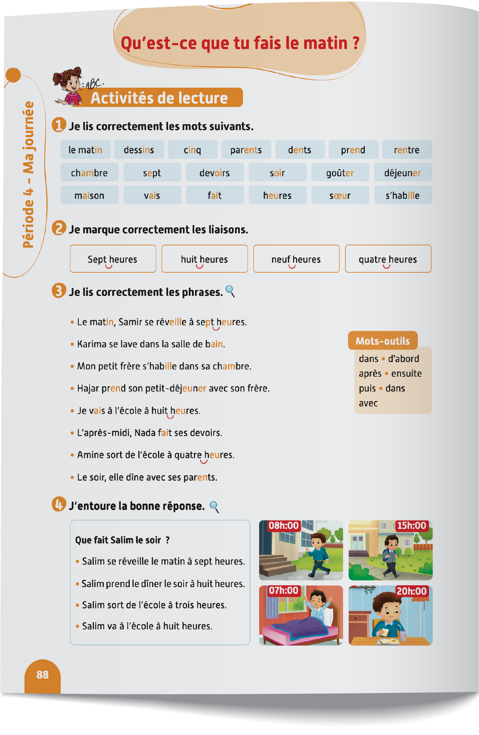

La séance d’aujourd’hui est terminée. À la maison, lisez les mots de l’activité 1 et les phrases de l’activité 3 de la page 88 .

